Slide 1
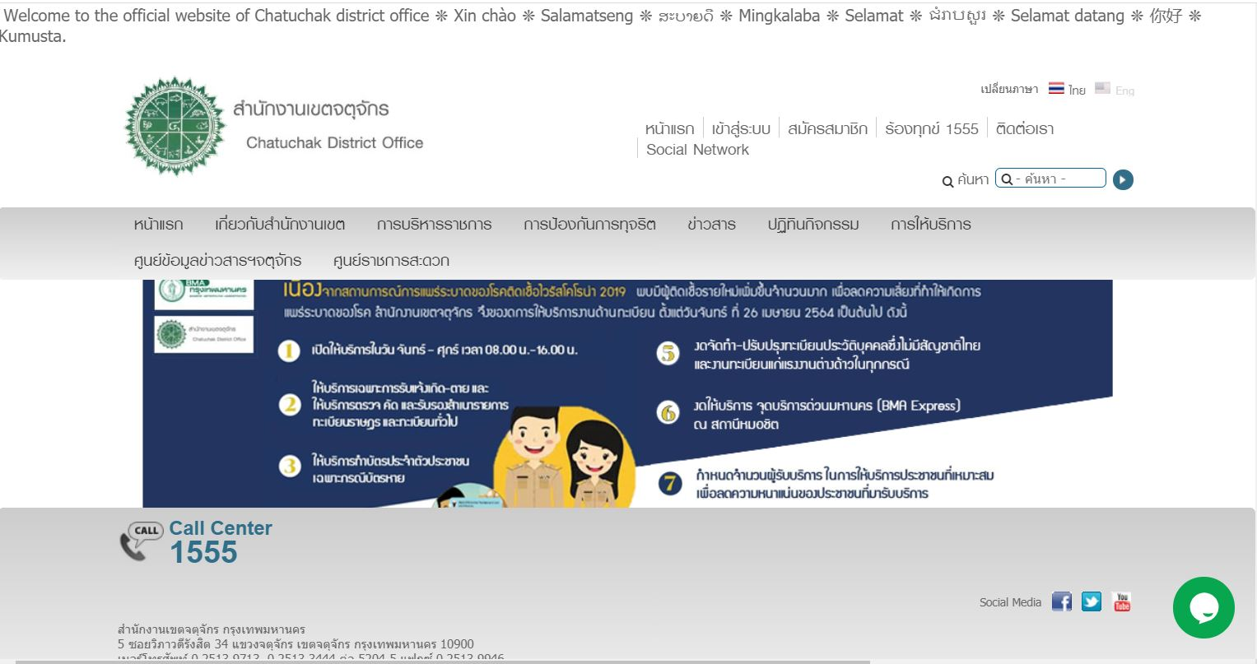
1. หาเว็บไซต์ 1 อัน ให้ครอบคลุม มีไม่ครบ 6 ข้อ
• Useful: ดูข้อมูลรายละเอียดของ สนง.เขต ได้
• Usable: ใช้งานระดับปานกลางไม่ง่ายไม่ยาก
• Findable: มีให้ Search แต่ใช้งานไม่ได้จริง
• Credible: ข้อมูลรายละเอียดเชื่อถือได้
• Desirable: พอใช้งาน, ล้าสมัย
• Accessible: เข้าถึงเว็บได้ง่าย

Slide 2
2. เขียน Low-Fidelity Wireframe ลง Post-it หนึ่งแผ่นต่อหนึ่งหน้า
<
Doctor
<
Choose Time
Category
Email
Password
Logo
About
Login
------------------------------------
-------------------------------------
-------------------------------------
News
register
<
register
<
Calendar
Email
Name………..
Text…………..
Name
Text…………..
Mobile phone
Text…………..
password
Confirm password
register

Slide 3
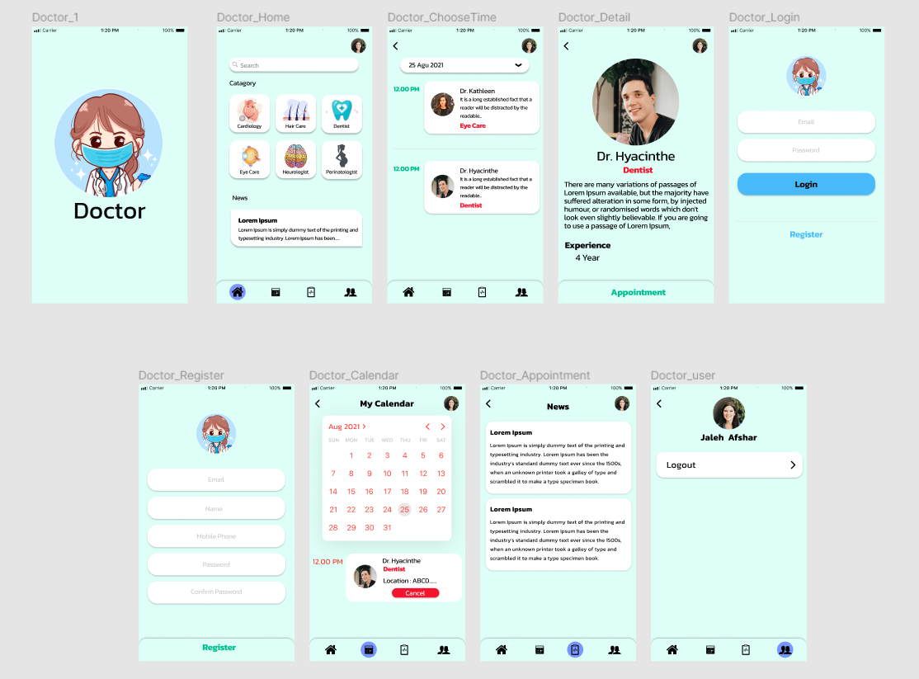
3. ทำทุกอย่างใหม่ให้เป็น figma
https://www.figma.com/file/JaLxg65ouweKOOUgJzxr1g/Doctor-App

Slide 4
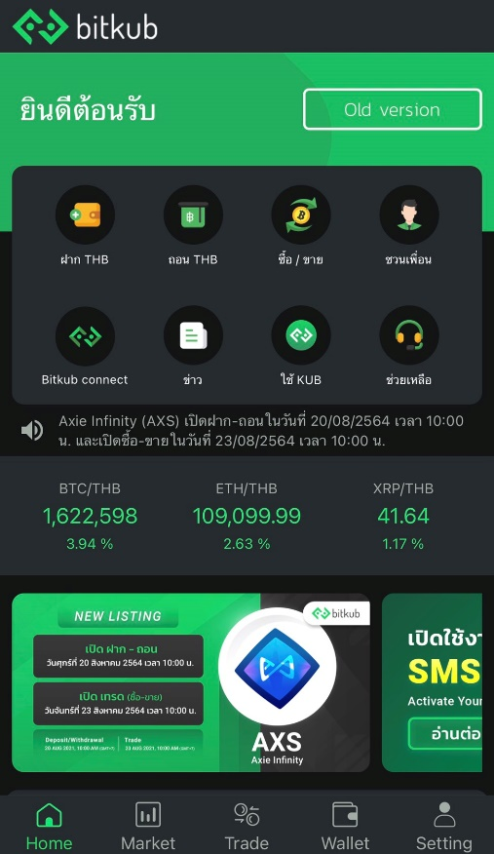
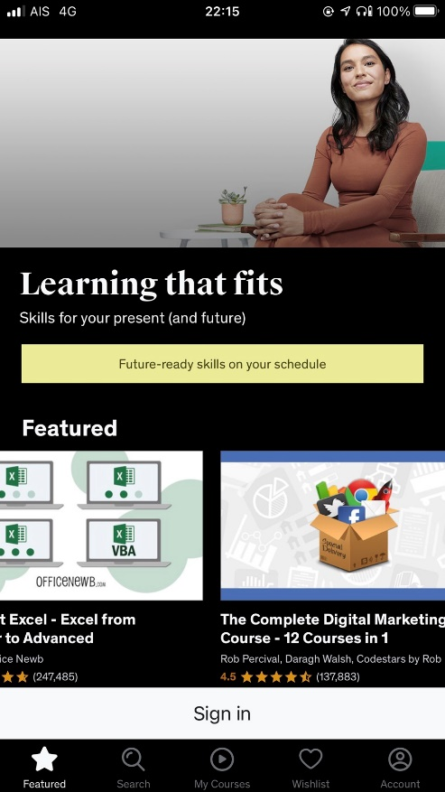
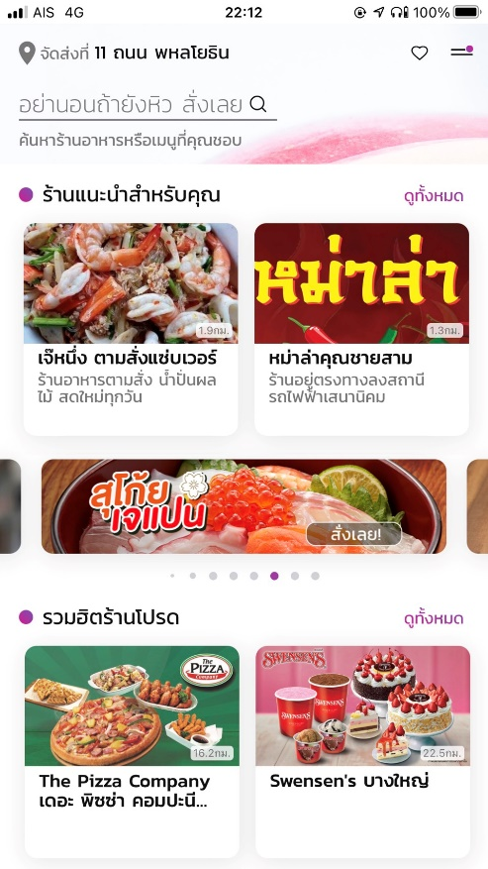
4. หา Mobile App ที่จะเป็น Insiration ด้าน Design ให้ได้อย่างน้อย 3 แอพ
Bitkub
โทนสีเขียว-ดำ ทำให้ดูง่าย สบายตา
การออกแบบดูทันสมัย
การใช้งานเมนูต่างๆ ง่าย มีรายละเอียดแจ้ง
Udemy
ใช้งานง่าย
ตัวหนังสืออ่านง่าย
Robinhood
ดูเรียบๆ แต่ใช้งานง่าย
เปิดแอพเจอรายการอาหารเลย

Slide 5
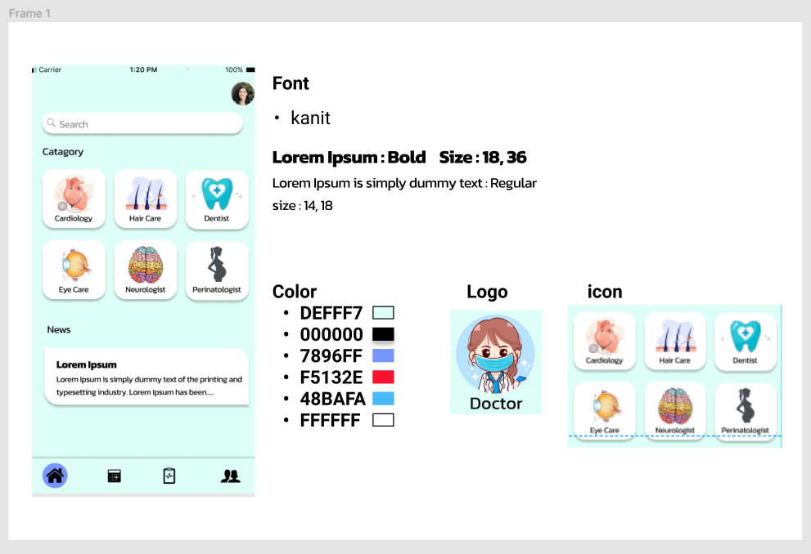
5. ทำ Moodboard ใส่ figma
https://www.figma.com/file/W3e7qYaey0h6mkpNrOOlev/Moodboard?node-id=0%3A1

